Slide 1

NÁZEV ŠKOLY: ZŠ J. E. Purkyně Libochovice
AUTOR: RNDr. Adéla Lipšová
NÁZEV: VY_52_INOVACE_08_FAKTORY OVLIVŇUJÍCÍ RYCHLOST CHEMICKÉ REAKCE
TÉMA: FAKTORY OVLIVŇUJÍCÍ RYCHLOST CHEMICKÉ REAKCE
ČÍSLO PROJEKTU: CZ.1.07/1.4.00/21.2803

Slide 2
Anotace
Jedná se o výukové materiály určené pro podporu vzdělávání v oblasti přírodních věd – konkrétně chemie.
Obsahem je prezentace pro podporu výkladu učiva na dané téma, doplněné řadou zajímavých experimentů, které je nutno provádět pod dohledem vyučujícího.
Na začátku je uveden souhrn opakování látky předchozí a na konci souhrn látky probrané .
Text je určen pro žáky 9. tříd základních škol.

Slide 3
Chemické reakce a děje
6. část
Faktory ovlivňující rychlost chem. reakcí

Slide 4
Opakování – látková koncentrace
látková koncentrace udává počet molů rozpuštěné látky v celkovém objemu roztoku
značí se c
jednotkou je mol/dm³, mol/l
zvýšením látkové koncentrace reaktantů se zvyšuje rychlost chemické reakce

Slide 5

Faktory ovlivňující rychlost reakce
Chemické reakce probíhají různou rychlostí (exploze vs. koroze)
Faktory, ovlivňující rychlost reakce:
katalyzátory (enzymy)
látková koncentrace
dále i TEPLOTA

Slide 6
Teplota
nárůst teploty zvyšuje rychlost chemické reakce
vyšší teplota zvyšuje rychlost pohybu částic hmoty
tím se zvyšuje pravděpodobnost jejich srážky

Slide 7
Teplota
nízká teplota zpomaluje chemické reakce
využití: ve zdravotnictví u převozu krve, transplantovaných orgánů (chladící boxy, suchý led)
při amputaci prstu je dobré „uskladnit“ amputovaný článek do ledu a vyhledat okamžitě lékařskou pomoc – PROČ?

Slide 8
Teplota
nízká teplota se využívá i pro uskladnění málo trvanlivých výrobků (chladničky, mrazáky)
potraviny by se jinak při vyšších teplotách brzy zkazily
opakem jsou trvanlivé výrobky, které obsahují stabilizátory a lze je uchovávat mimo chladničky

Slide 9
Experiment
Vliv plošného obsahu na rychlost chem. reakce
Postup:
Krystalizační miska 20 ml 15% HCl + malá lžička práškového uhličitanu vápenatého
Krystalizační miska 20 ml 15% HCl + kousek vápence
Ve kt. petriho misce proběhla reakce rychleji?
reakce proběhla rychle v případě práškového uhličitanu vápenatého
možnost srážek částic mezi HCl a práš. vápencem je větší

Slide 10
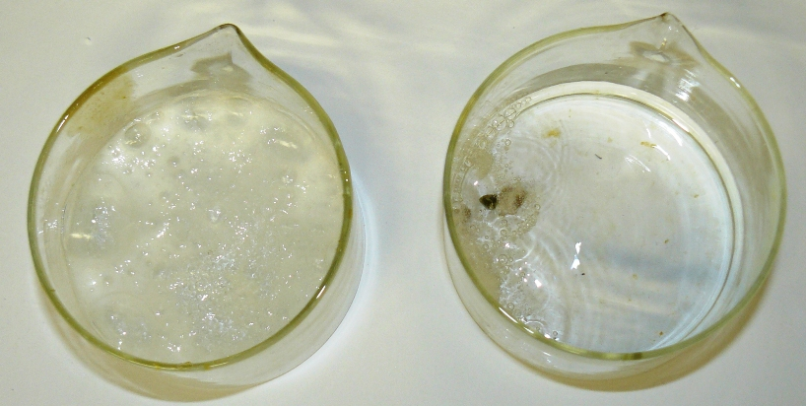
Experiment - výsledek
1. práškový uhličitan vápenatý 2. kousek vápence

Slide 11
Plošný obsah povrchu reagujících látek
ke vzájemnému kontaktu reagujících atomů či molekul dochází na rozhraní obou skupenství
Je dobré zajistit, aby byl vzájemný kontakt látek co největší
zvětšením plošného obsahu povrchu reagujících látek se zvětšuje rychlost chem. reakce

Slide 12
Rychlost chemické reakce
Rychlost chem.reakcí mohou ovlivňovat i další faktory:
míchání či protřepávání reakční směsi
(rozpouštění cukru v čaji urychlíme: mícháním, teplotou, použitím práškového cukru oproti kostkovému)
pokud je alespoň jeden reaktant v plynném stavu, tak potom i tlak

Slide 13
Souhrn
Rychlost chemické reakce lze zvýšit:
zvýšením koncentrace reaktantů
zvýšením teploty reakční směsi
zvýšením plošného obsahu povrchu reaktantů
přítomnost katalyzátoru
mícháním

Slide 14
Použité zdroje
Obrázky převzaty:
[cit. 2011-09-10] www.office.microsoft.com
Dále použity obrázky vlastní tvorby.

